Slide 1
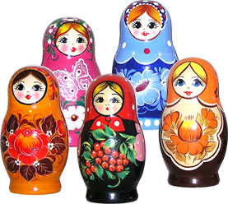
Игровой проект «ЛЮБИМАЯ ИГРУШКА – МАТРЁШКА»
Муниципальное дошкольное образовательное учреждение детский сад № 44
общеразвивающего вида с приоритетным осуществлением деятельности
по познавательно-речевому развитию воспитанников
Подготовила Бурматова А.В., воспитатель МБДОУ детского сада № 44
2013 год

Slide 2
Тип проекта | краткосрочный групповой игровой познавательно–речевой
Участники проекта | дети младшего возраста педагоги МБДОУ родители воспитанников
Сроки реализации | II неделя каждого месяца

Slide 3
Актуальность темы
Народная игрушка – это игрушка развивающая, вобравшая в себя игровую культуру многих поколений. Она и эстетически привлекательна, и эмоционально комфортна, и многофункциональна.
Несмотря на кажущуюся простоту, народная игрушка заставляет ребенка прилагать определенные физические и интеллектуальные усилия, чтобы получить радующий, положительный результат, поднимающий по ступенькам развития.
Игры с народными игрушками развивают эстетическое восприятие, логическое мышление, внимание, воображение, сенсомоторные навыки, ловкость, смекалку.

Slide 4
Проблема
Народная игрушка, в наши дни стремительно превращается в сувенирную продукцию, не предназначенную для ребенка и не требующую педагогического сопровождения.
Но именно народная игрушка всегда несла в себе огромный потенциал социального наследия.
!!! К сожалению, современные родители недооценивают развивающую роль народной игрушки.

Slide 5
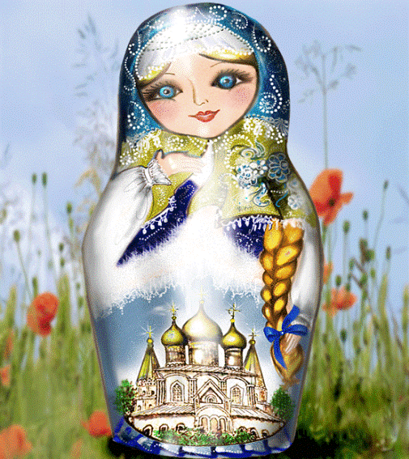
Цель
Систематизировать знания детей о русской народной игрушке матрешке
Приобщить родителей к развивающим играм с народными игрушками в условиях семьи
Цель

Slide 6
Задачи проекта
Знакомить детей с народной игрушкой матрешкой.
Познакомить с содержанием игр с матрешками, возможностью использования их в разных видах детской деятельности (подвижные, сюжетные, режиссерские игры, театрализованная деятельность, изобразительное творчество по мотивам народной игрушки)
Способствовать развитию у детей восприятия, мышления, логики речи, мелкой моторики, координации рук и глазомера, познавательных интересов, ловкости, смекалки.
Развивать коммуникативные навыки, желание использовать народные игрушки в совместной и самостоятельной деятельности.

Slide 7
Формы работы
с родителями
с детьми
беседы,
консультации,
наглядная агитация,
досуг
оформление фоторепортажа для родителей
занятия,
беседы,
игровая деятельность,
развлечения

Slide 8
РЕАЛИЗАЦИЯ ИГРОВОГО ПРОЕКТА
ПОЗНАВАТЕЛЬНО – РЕЧЕВОЕ
РАЗВИТИЕ
ХУДОЖЕСТВЕННО – ЭСТЕТИЧЕСКОЕ РАЗВИТИЕ
СОЦИАЛЬНО – ЛИЧНОСТНОЕ РАЗВИТИЕ
ФИЗИЧЕСКОЕ РАЗВИТИЕ

Slide 9
ПОЗНАВАТЕЛЬНО – РЕЧЕВОЕ РАЗВИТИЕ
Чтение художественной литературы
чтение стихотворений, потешек, загадок о матрешках
Познание, коммуникация
беседа «В гости к нам пришла матрешка» проблемные ситуации «Завял у матрешки цветочек» игры-эксперименты: «Тонет – не тонет», «Легкая – тяжелая», «Твердая – мягкая»; дидактические игры: «Найди домик матрешки», «Собери матрешку», «Больше – меньше», «Путешествие матрешек» сенсорные игры: «Трехцветная матрешка», «Сказка про матрешек»; математические игры: «Одна и много», «Помоги матрешке найди свои игрушки»; речевые игры: «Матрешки», «Матрешка, ты где?», «Русские матрешки»; пальчиковая игра «Мы матрешки, вот такие крошки» создание фотоальбома «Красивые матрёшки» Конструктивная деятельность «Матрёшки ходят в гости»: «Домик для матрёшки» «Ворота для большой и маленькой матрешек» «Заборчик для матрёшки» «Дорожка для матрёшки» «Мебель для матрёшек» и т.д.

Slide 10
ХУДОЖЕСТВЕННО – ЭСТЕТИЧЕСКОЕ РАЗВИТИЕ
Художественное творчество
индивидуальная работа по лепке «Укрась матрёшке сарафан»; индивидуальная работа по аппликации «Наряди матрёшку»; индивидуальная работа по рисованию «Раскрась матрешку»; дидактическая игра «Найди матрешку», «Найди матрешке пару».
Музыка
музыкально – дидактическая игра «Веселые подружки»; имитационные движения; упражнение-этюд «Оркестр народных инструментов»; игра на внимание и слуховое восприятие «Сделай то, что я скажу»; дидактическая игра на развитие чувства ритма «Веселые подружки»; пение песенок «Мы веселые матрешки», «Матрёшки», «Матрешка на окошке»; игры – пляски: «Мы – матрешки-крошки», «Матрешки»; танец с ложками; танец с платочками
СОЦИАЛЬНО – ЛИЧНОСТНОЕ РАЗВИТИЕ
Социализация
сюжетная игра «Что делают матрешки?» сюжетная игра «Веселые матрешки» игра-инсценировка «У матрешки новоселье» театр игрушек «Веселые матрешки» театрально-игровая деятельность: показ театра матрёшек по русским народным сказкам «Курочка Ряба», «Колобок», «Теремок», «Репка»… оснащение фольклорного мини-музея
ФИЗИЧЕСКОЕ РАЗВИТИЕ
Физкультура
сюжетно-подвижная игра «Прячем матрёшку» подвижные игры «Бегите к матрёшке», «Шли матрешки по дорожке», «Матрешка в гостях у ребят» речь с движением «Матрёшка, где ты?» комплекс утренней гимнастики «Звонкие погремушки» комплекс бодрящей гимнастики «У матрешки – теплые ладошки» физкультурный досуг «В гостях у матрешки»

Slide 11
НЕПОСРЕДСТВЕННО ОБРАЗОВАТЕЛЬНАЯ ДЕЯТЕЛЬНОСТЬ
ИНТЕГРИРОВАННЫЕ ЗАНЯТИЯ | ОБРАЗОВАТЕЛЬНЫЕ ОБЛАСТИ
«МЫ ВЕСЕЛЫЕ МАТРЕШКИ» | П, ХТ, К, С, М
«В ГОСТИ К НАМ ПРИШЛИ МАТРЕШКИ» | П, К, С
«В ГОСТЯХ У МАТРЕШКИ» | П, ХТ, К, С, М
«ДЕНЬ РОЖДЕНЬЕ У МАТРЕШКИ» | ХТ, П, К, С
«МАТРЕШЕК РУССКИЙ ХОРОВОД» | ХТ, К, ФК, М
«УКРАШЕНИЕ ПЛАТОЧКА У МАТРЕШКИ» | ХТ, П, К, С
«ИСТОРИЯ О ТОМ, КАК МАТРЕШКИ ПОТЕРЯЛИ СВОИ ОДЕЖКИ» | ХТ, П, К, С
«ПЛАТОЧЕК ДЛЯ МАТРЕШКИ» | П, ХТ, К, С
«МАТРЕШКА» | К, ЗД, С, ХТ
«МЫ С МАТРЕШКАМИ ИГРАЕМ» | П, К, С

Slide 12
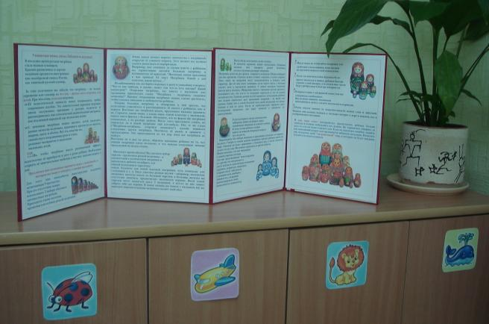
ВЗАИМОДЕЙСТВИЕ С РОДИТЕЛЯМИ
создание фольклорного мини-музея «МАТРЕШКИ» консультация «Как играть с матрёшкой» консультация «Появление матрешки на Руси» консультация «В какие игры можно играть с матрешками» беседы подбор литературы, иллюстраций оформление рукописной книги «Любимые игрушки малышей» изготовление семейной матрешки

Slide 13
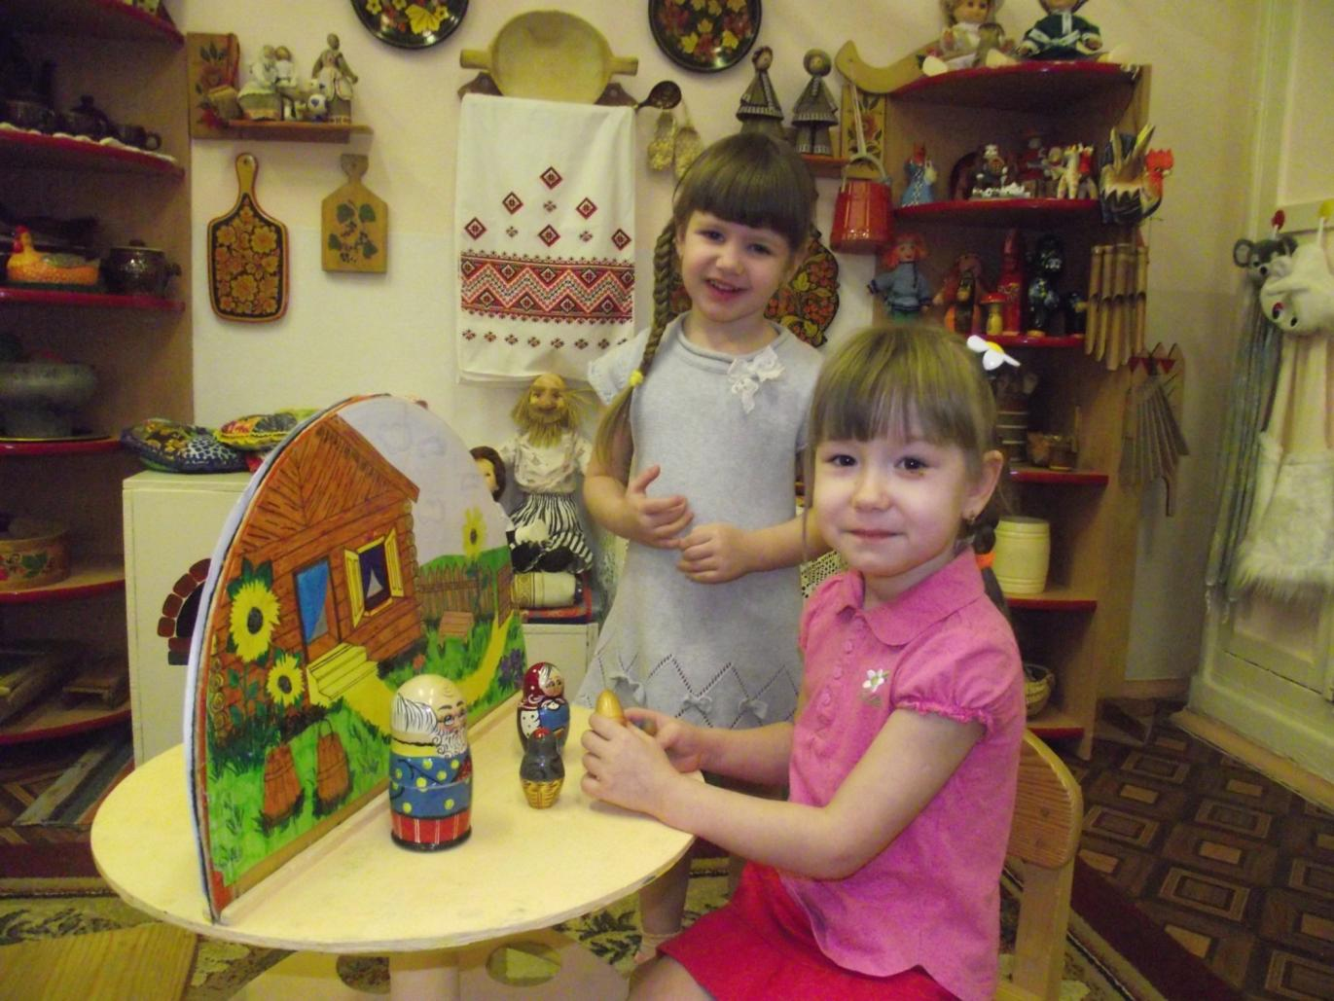

Slide 14
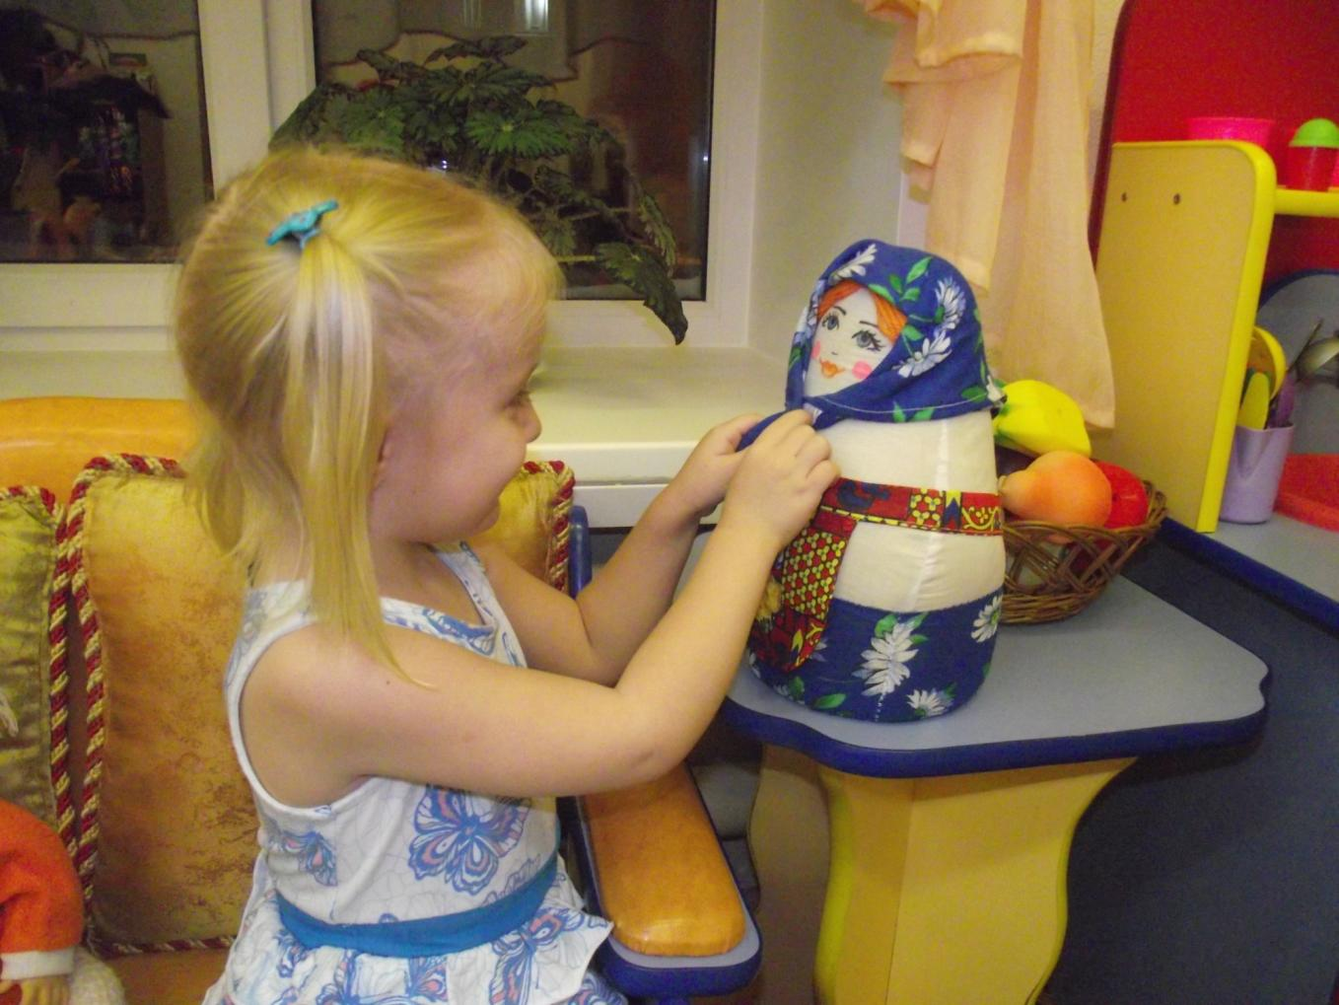

Slide 15
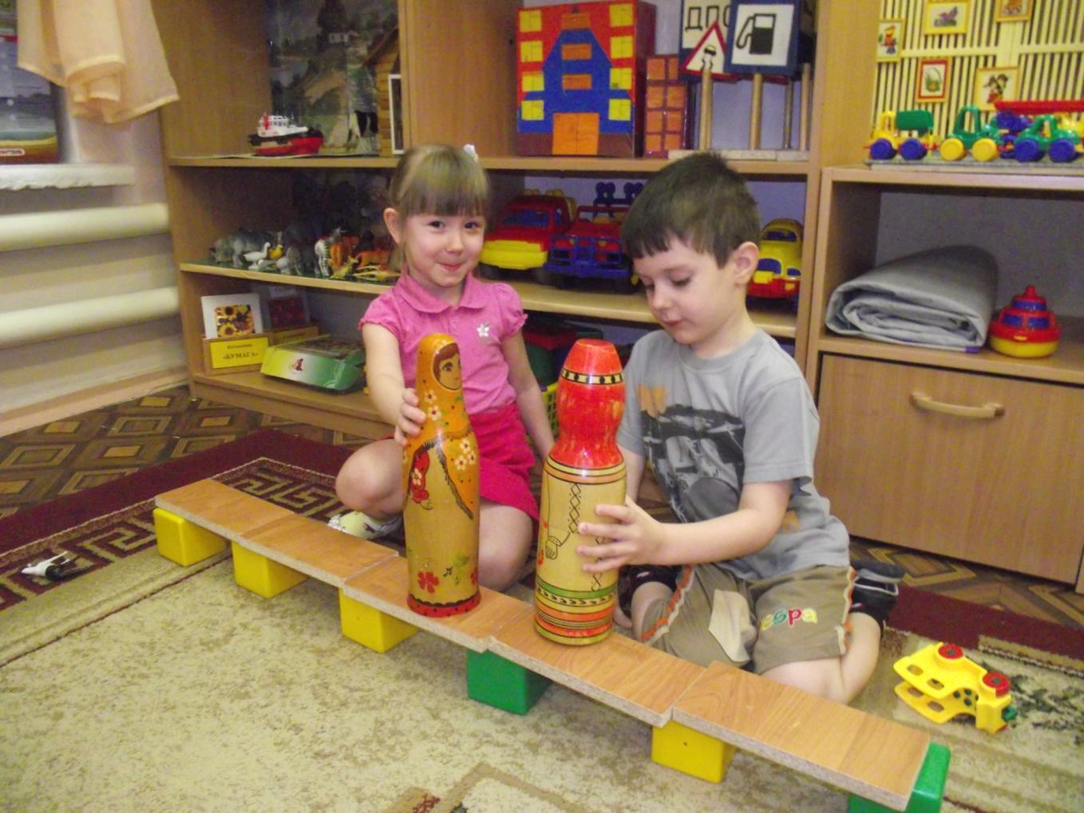

Slide 16
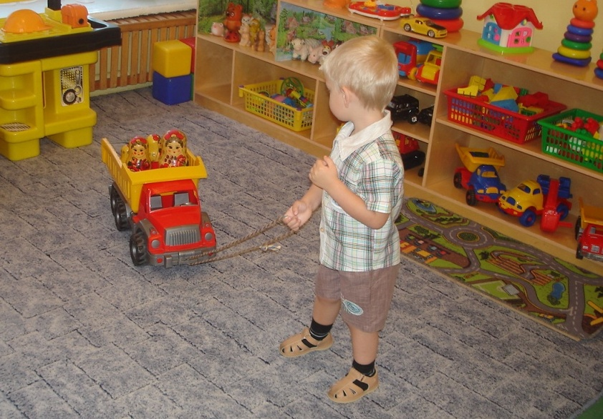

Slide 17
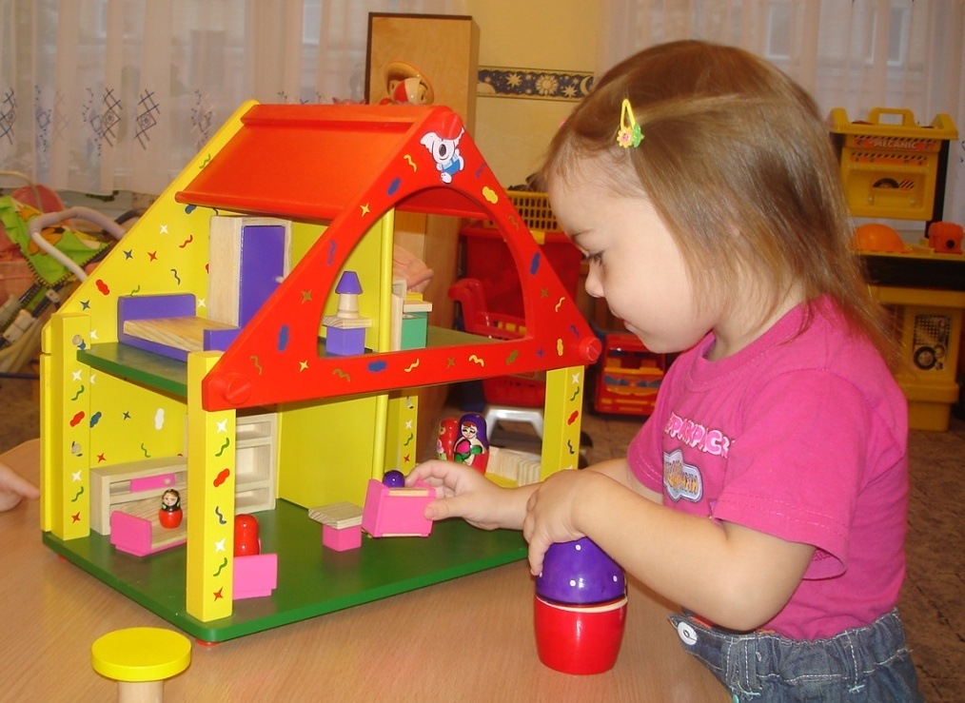

Slide 18
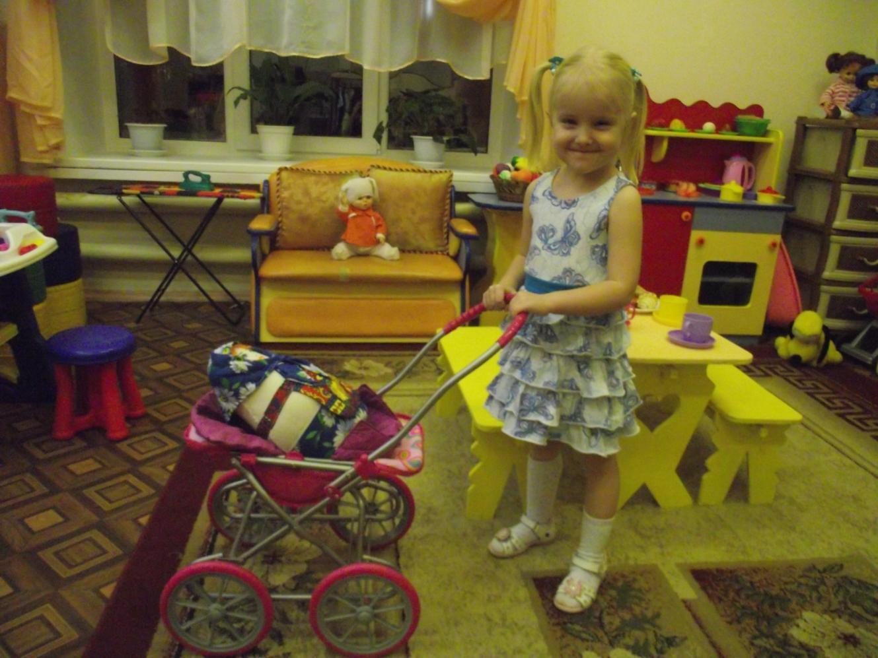

Slide 19
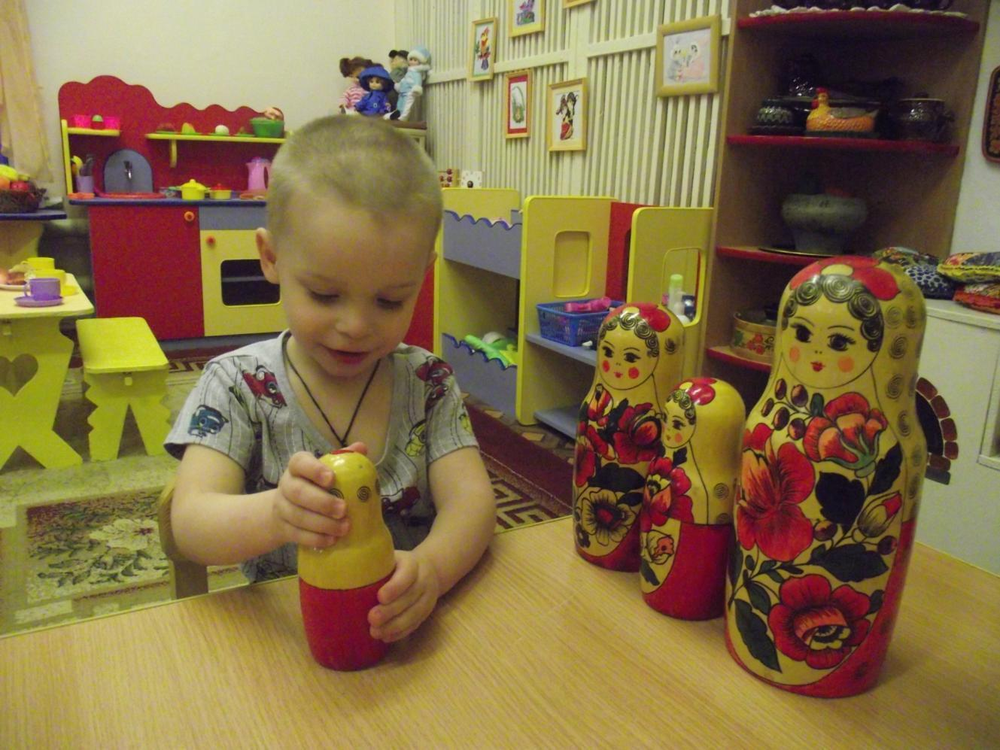

Slide 20
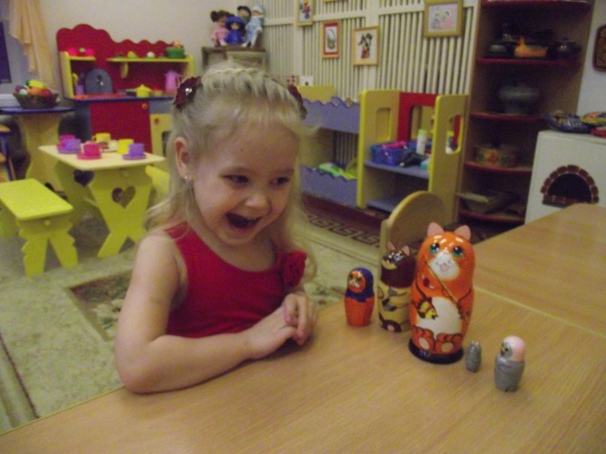

Slide 21
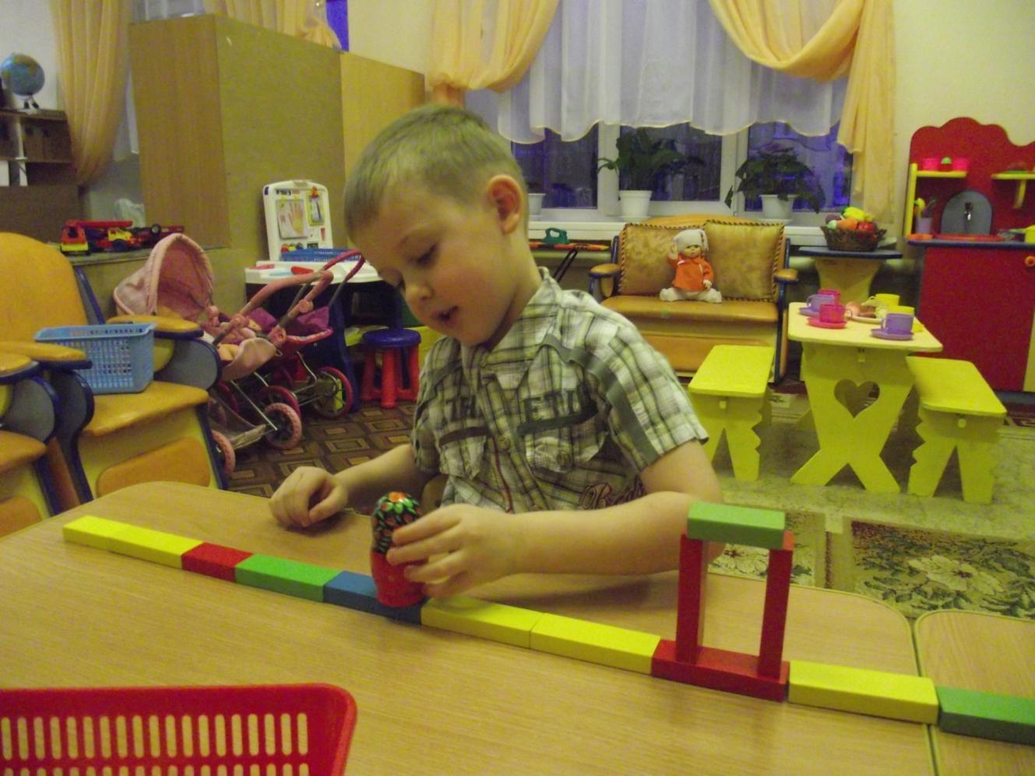

Slide 22
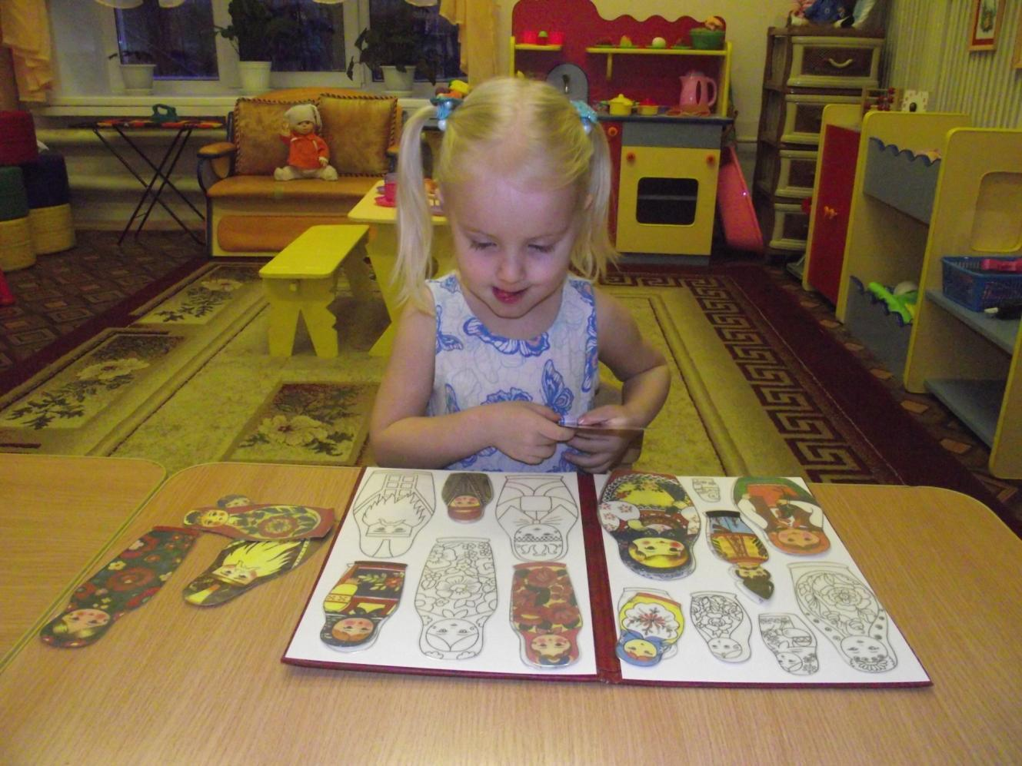

Slide 23
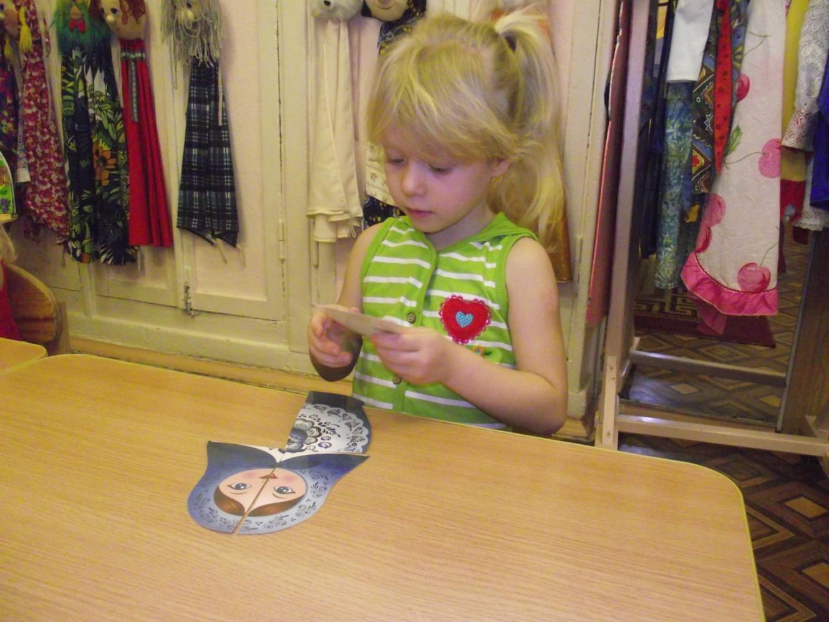

Slide 24
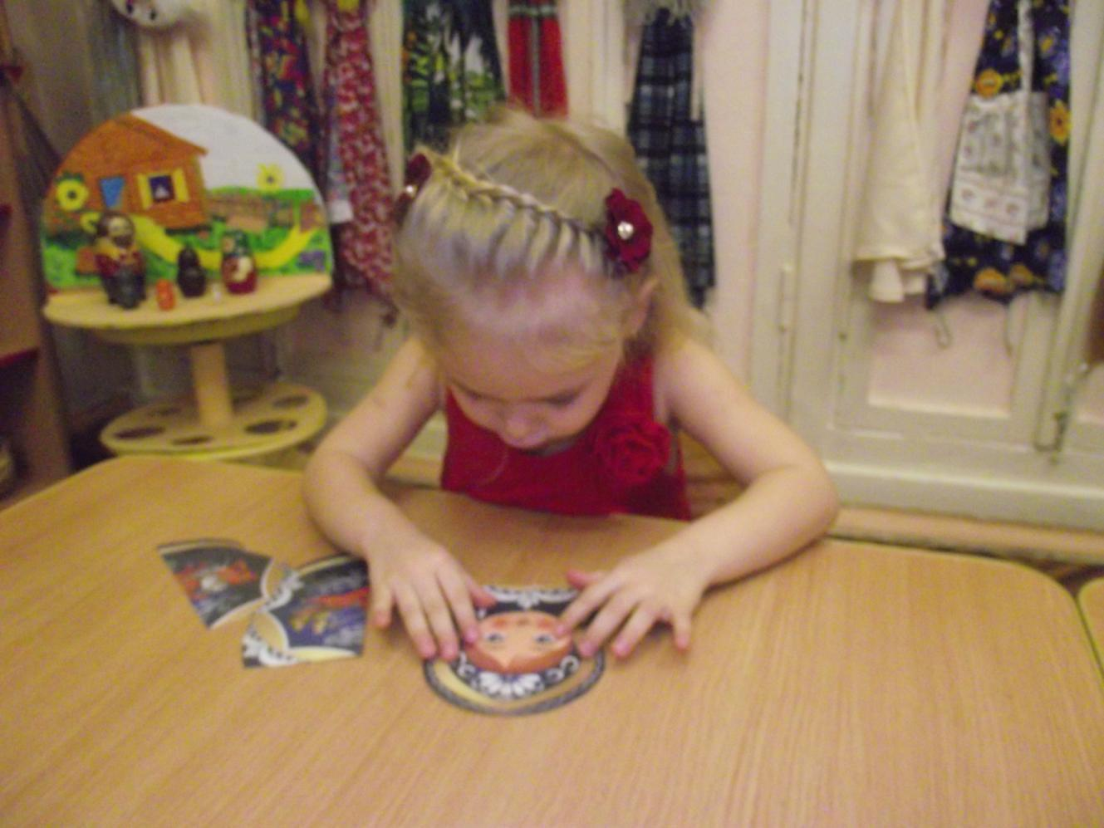

Slide 25
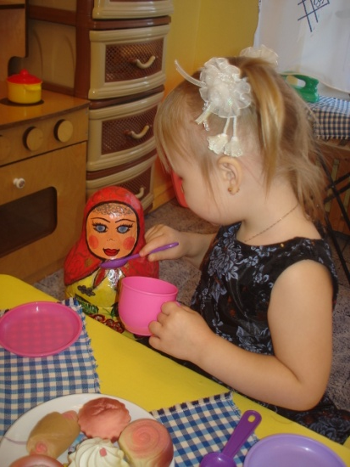

Slide 26
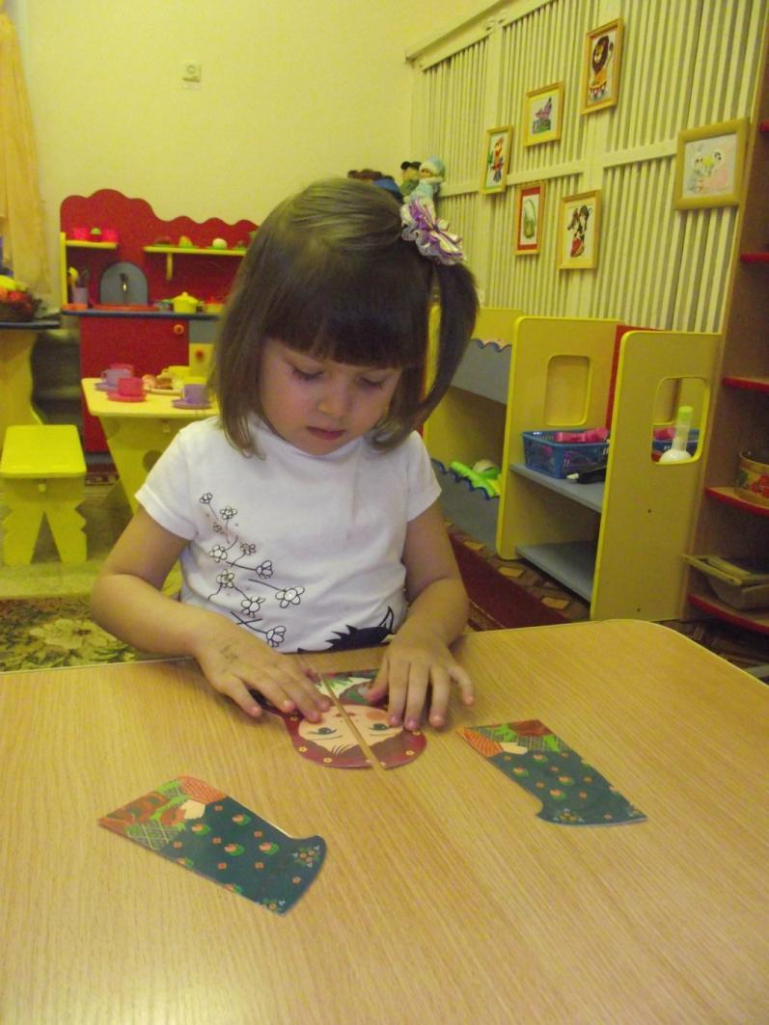

Slide 27
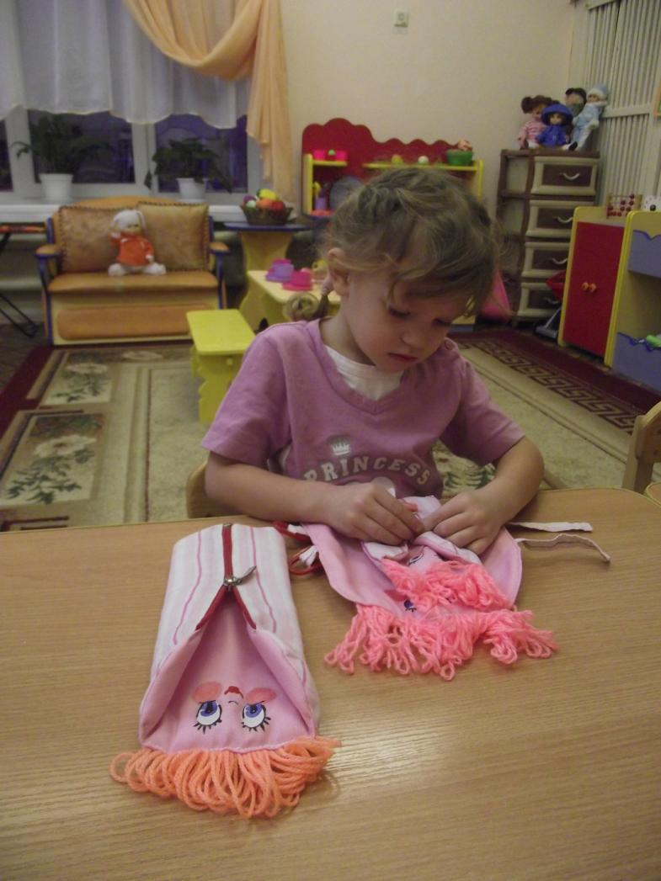

Slide 28
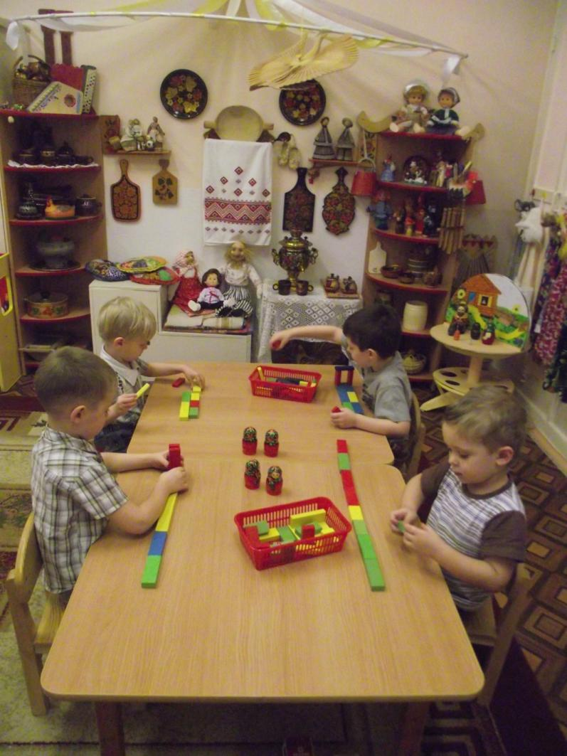

Slide 29
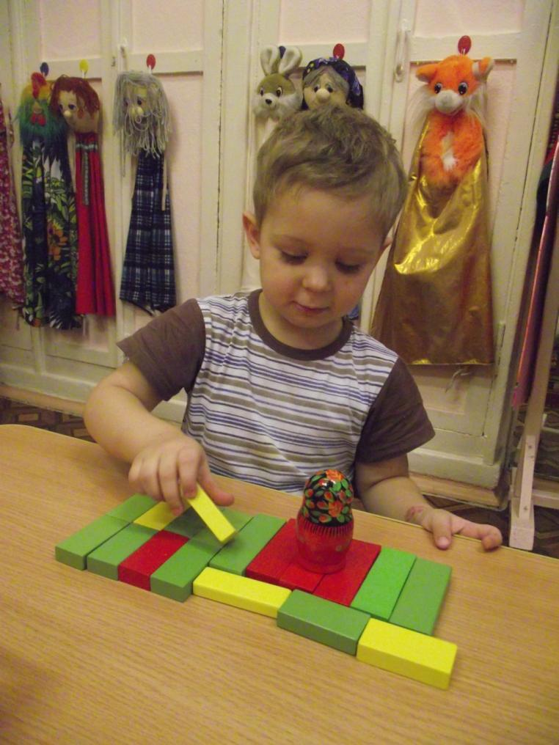

Slide 30
